Slide 1
Индивидуальный проект Technical Assistant
Город:
Площадка:
Учащийся:
Преподаватель:
Дата:
Владивосток
МБОУ 80
Кисиленко Анастасия
Попович Алексей Борисович
20 марта 2018г.

Slide 2

Идея создания
Я решила начать с очень простого в программировании, и поразмыслив, я решила создать приложение для учебы по техническим предметам. Очень многие люди имеют проблемы с предметом математика, а особенно с физикой.

Slide 3
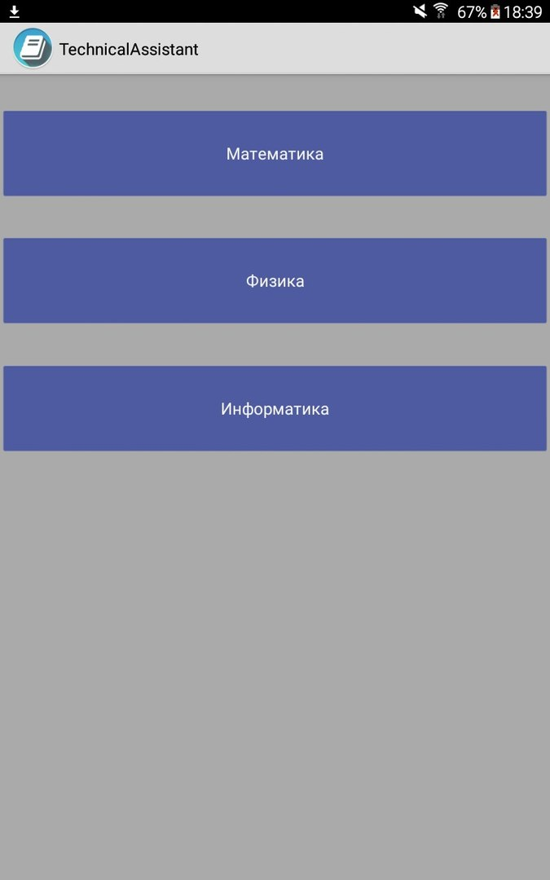
В чем суть приложения?
Главное меню приложения
Смысл очень прост – приложение будет помогать людям в трех технических предметах. Я думаю, это очень поможет любому ученику.

Slide 4
Этапы создания приложения
Визуальное представление приложения(картинки)
Идея
Составление презентации
Разработка, написание кода
Тестирование, исправление недочетов

Slide 5
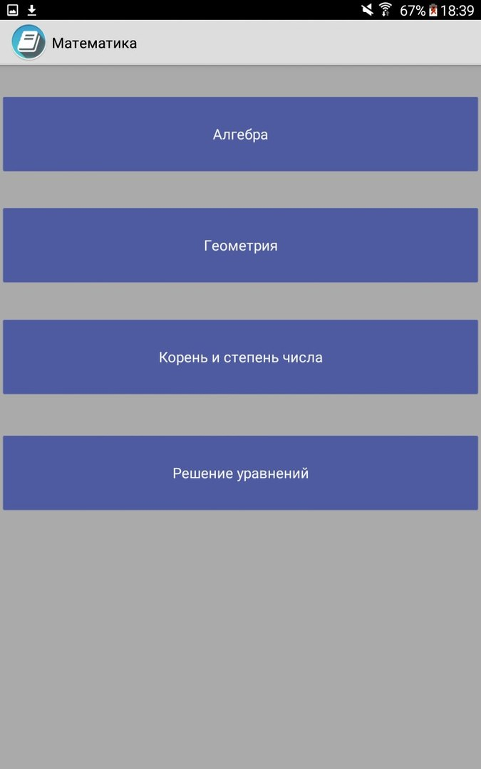
Разделы приложения
1.Математика
4 подраздела:
Алгебра – Все формулы и примеры.
Геометрия – Все формулы и некоторые теории.
Корень и степень числа – вычисление любого корня или степени любого числа.
Решение уравнений – пока что только решение квадратных уравнений.

Slide 6
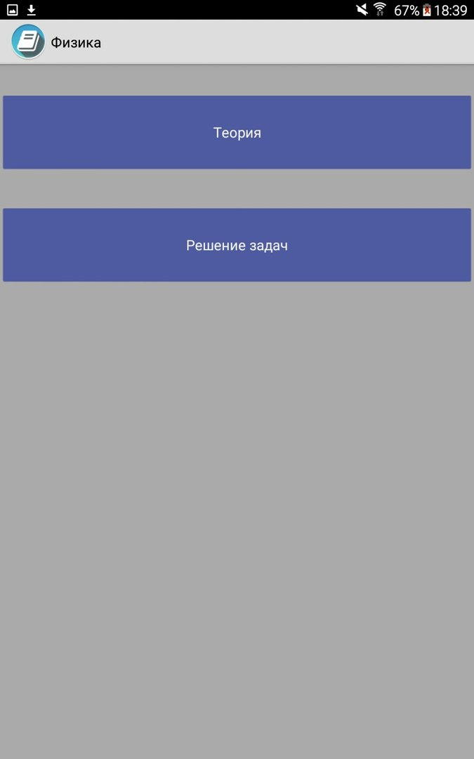
Разделы приложения
1.Физика
В разделе будут:
Теория – Формулы и некоторые физические явления.
Решение задач, допустим: Известна масса и ускорение тела. Вводишь эти значения (указать, что именно вводишь) и приложение выдаст, что можно найти благодаря этим данным о теле (допустим, Сумму сил по 2 Закону Ньютона).

Slide 7
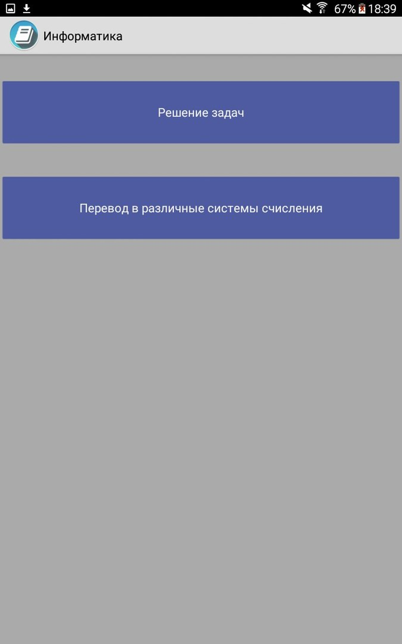
Разделы приложения
1.Информатика
В приложении будут:
Решение задач: (Информационный объем строки, текста)
Перевод из разных систем счисления, так же калькулятор этих чисел

Slide 8
Возможные функции в будущем
Построение графика функции.
Логарифмы, косинусы, синусы, тангенсы, котангенсы.
Проверка своих знаний после прочитывания теории(по желанию).
Помощь по программировании на язык Паскаль.

